Slide 1
Octavo Semestre
Practicante

Slide 2
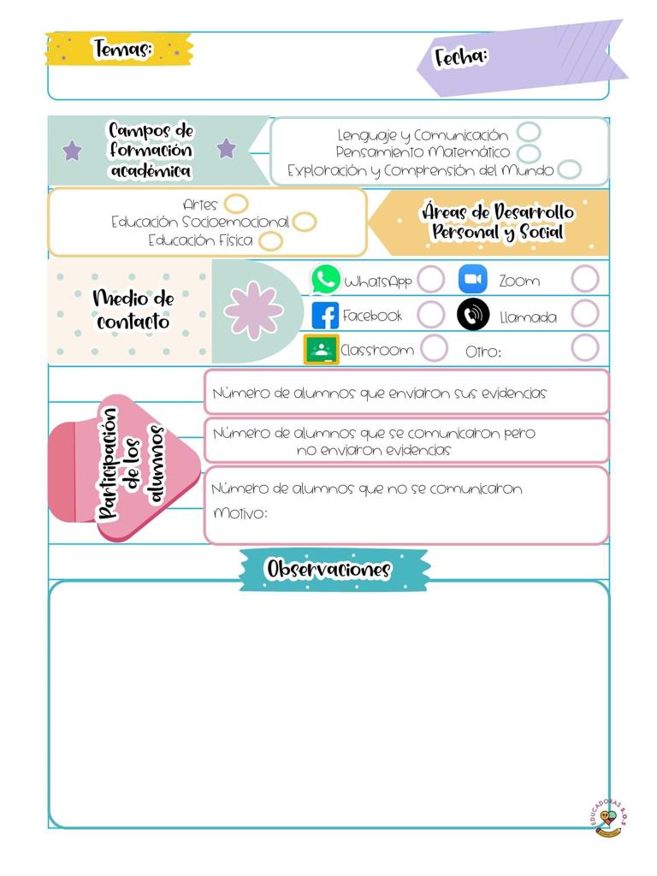
Diario de la alumna
J.N. María L. Pérez de Arreola
2° C y 3° Sección B
Educadora practicante: Jimena Guadalupe Charles H.
09 de Marzo de 2021
5 alumnos de 2º y 6 alumnos de 3º(Conexión a través de Zoom).
21 Asistencia por medio de WhatsApp.
Las evidencias se envían los días viernes en la plataforma de Facebook.
El día de hoy la asistencia disminuyó considerablemente en comparación con los días anteriores, me enviaron mensajes comunicando la razón de la inasistencia: malestares de salud, fallas con el internet o los equipos, o porque se empalmó con clases de los hermanos mayores.
Siempre tengo en mente que sucesos como ya los mencionados pueden suscitarse en cualquier momento, se trata de tener empatía, sin dejar de lado la búsqueda de estrategias que impacten positivamente en la mayor cantidad de población, y que les motive a estar presentes en las sesiones virtuales.

Slide 3
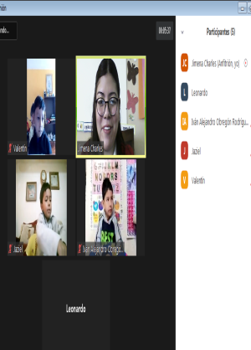
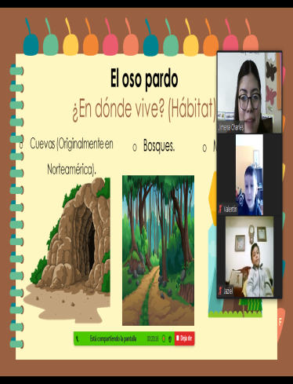
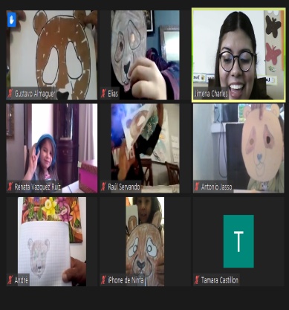
De la intervención de la clase virtual reflexiona acerca de:
¿Cómo desarrollé la clase?
Considero ambas clases contaron con buena organización, aunque los niños de tercero hoy estuvieron más inquietos, el tiempo que requieren para escuchar las indicaciones es mayor, de igual forma, en ocasiones siguen sin respetar los acuerdos y son algunos los alumnos que encienden su micrófono a pesar de que alguien más esté hablando, se trata de aspectos con los que se seguirá trabajando con el fin de obtener una mejoría, desarrollé la bienvenida, conocí sus conocimientos previos por medio de cuestionamientos acerca de los osos y las cuevas, se presentaron las características principales de este animal, ellos realizaron su antifaz y reflexionaron acerca de la importancia de cuidar a los animales y sus hábitats.
¿Qué mejoras puedo realizar? Implementar pausas activas en ambos grados, principalmente en 3º, que resulten significativas y permitan tener nuevamente la atención de los alumnos, además de que ellos puedan sentirse despejados, con energía o actitud de seguir en la reunión, siempre buscaré la forma en que esos 40 minutos sean un espacio de intercambio, que sea ameno y en donde dejemos de lado todo lo adverso de allá afuera.
Señalar y describir cómo se realizó la evaluación del aprendizaje esperado: La evaluación del aprendizaje esperado se realizó con las respuestas de los alumnos a los cuestionamientos planteados, incluso algunos platicaron sus experiencias al estar en contacto directo con la naturaleza, lo que conocen referente a animales y sus hábitats, así como la importancia de la conservación de estas especies, también se toma como base el instrumento de evaluación continua.
Fotografías

